Slide 1
公費生暨輔導老師期初座談會
109學年度第1學期
109.09.16

Slide 2

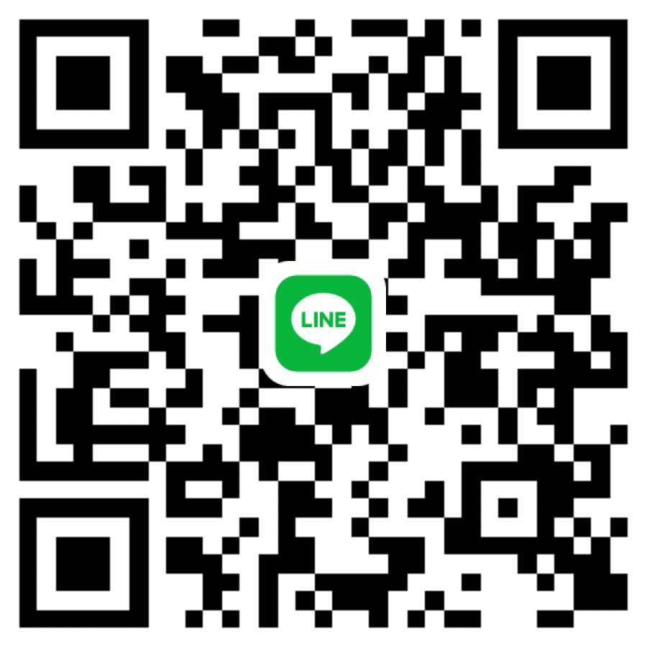
致 詞
師資培育中心 洪如玉主任

Slide 3
雙向座談
師培中心 洪如玉主任

Slide 4
常見問題
Q：國民小學自然領域，具備資訊專長，如何申請認定？
A：自然領域-非加註時，須符合具備專長學分(20 學分)
Q：具備專長學分超過10年可以抵免？
A：依據本校師培中心專門課程抵免要點辦理。10年為限，除特殊條件
具備專長-每學年開學第一週檢具前一學年度修習成績單及檢核表，向規劃系所提出申請審核認定，再送師培中心核定。請自行保管檢核表。

Slide 5
常見問題
Q：加註專長、具備專長與系所課程衝堂時，如何處理？
A：以系所課程為優先原則，且需符合每學期2學分專業專門課程。並可參考校外開課情形，進行修課。若非因故於畢業前修足學分時，請於修課最後一年向師培中心綜合行政組提出申請，再函示分發縣市及教育部。
Q：符合先檢後實者，若當年無通過檢定時，該怎麼做?
(109年2月4日起適用)
A：分發前取得教師資格考試證書(未取得時，取消分發，須賠償公費待遇)

Slide 6
公費政策
師資培育中心 綜合行政組
陳惠蘭 組長

Slide 7
師資培育公費生 義務
啟用年限 | 加註專長 具備專長 | 義務 | 學年度 |  | 畢業前 | 畢業後
 |  |  | 第一學期 | 第二學期 |  | 服務年限 | 償還規定
101.3.8起 | 加註輔導26學分 加註英語30學分 加註自然22學分 具備專長 (培育系所認定) | 語文能力 |  |  | ※一般生(CEF B1) ※加註英語(CEF B2) ※原民生(語言中級) ※離島生(CEF A2) 原民生修習10學分 | 3年 | 公費生分發任教後，未依規定年限連續服務期滿，應償還未服務年月數之公費。 前項未服務年月數不滿一月者，以一月計
 |  | 義務服務 | 72小時 (40小時補救教學) |  | ※1次史懷哲服務 ※原民生部落8週
 |  | 教學知能 |  |  | 依縣市規定
 |  | 教學實務 | 研習至少 4小時 | 研習至少 4小時 | 研習共36小時 1次教學演示
課後輔導
備註：101.03.08台中(二)字第1010040168號

Slide 8
師資培育公費生 義務
啟用年限 | 加註專長 具備專長 | 義務 | 學年度 |  | 畢業前 | 畢業後
 |  |  | 第一學期 | 第二學期 |  | 服務年限 | 償還規定
104.1.19起 | 加註輔導26學分 加註英語30學分 加註自然22學分 具備專長 (培育系所認定) | 語文能力 |  |  | ※一般生(CEF B1) ※加註英語(CEF B2) ※原民生(語言中級) ※離島生(CEF A2) | 4年 | 公費生分發任教後，未依規定年限連續服務滿二年者，應償還已受領之全部公費；已連續服務二年以上未滿應服務年數者，依其未服務之年月數比例償還已受領之公費。 前項未服務年月數不滿一月 者，以一月計。
 |  | 義務服務 | 72小時 (40小時補救教學) |  | ※1次史懷哲服務 ※原民生部落8週
 |  | 教學知能 |  |  | 依縣市規定
 |  | 教學實務 | 研習至少 4小時 | 研習至少 4小時 | 研習共36小時 1次教學演示
備註： 104.01.19台教師(二)字第1040000027E號

Slide 9
師資培育公費生 義務
啟用年限 | 加註專長 具備專長 | 義務 | 學年度 |  | 畢業前 | 畢業後
 |  |  | 第一學期 | 第二學期 |  | 服務年限 | 償還規定
107.5.3起 | 加註輔導26學分 加註英語30學分 加註自然22學分 具備專長 (培育系所認定) | 如上 | 如上 |  | 如上 4項 ※偏鄉地區 一般(包班)(2科精熟、2科基礎) 一般+加註(1科精熟、3科基礎) ※或縣市規定 | 6年 | 公費生分發任教後，未依規定年限連續服務滿三年者，應償還已受領之全部公費；已連續服務三年以上未滿應服務年數者，依其未服務之年月數比例償還已受領之公費。 前項未服務年月數不滿一月 者，以一月計。
備註：107.05.03台教師(二)字第1070055960E號

Slide 10
師資培育公費生 義務
啟用年限 | 加註專長 具備專長 | 義務 | 學年度 |  | 畢業前 | 畢業後
 |  |  | 第一學期 | 第二學期 |  | 服務年限 | 償還規定
109.2.4起 | 具備專長 20~21學分 (規劃系所認定) | - | 如上 ※每學期修習專業或專門學分2學分 |  | ※原民生入學前(語言中級) ※原民生修習20學分 ※原民生畢業前(語言中高級) ※分發前取得教師資格考試證書(未取得時，取消分發，須賠償公費待遇) ※以研究所身分取得公費生，需取得碩士畢業證書方能分發 ※修習課程至少2學年 | 6年 | 公費生分發任教後，未依規定年限連續服務滿三年者，應償還已受領之全部公費；已連續服務三年以上未滿應服務年數者，依其未服務之年月數比例償還已受領之公費。 前項未服務年月數不滿一月者，以一月計。
備註：109.02.04台教師(二)字第1070055960E號

Slide 11
師資培育公費生 義務
啟用年限 | 加註專長 具備專長 | 義務 | 學年度 |  | 畢業前 | 畢業後
 |  |  | 第一學期 | 第二學期 |  | 服務年限 | 償還規定
109.8.1起 | 加註輔導24學分 加註英語28+2學分 加註自然24+2學分 具備專長 具備專長 20~21學分 (規劃系所認定) | - | 如上 ※每學期修習專業或專門學分2學分 ※110學年度起每學期修習專業或專門學分至少6學分 |  | ※原民生入學前(語言中級) ※原民生修習20學分 ※原民生畢業前(語言中高級) ※分發前取得教師資格考試證書(未取得時，取消分發，須賠償公費待遇) ※以研究所身分取得公費生，需取得碩士畢業證書方能分發 ※修習課程至少2學年 | 6年 | 公費生分發任教後，未依規定年限連續服務滿三年者，應償還已受領之全部公費；已連續服務三年以上未滿應服務年數者，依其未服務之年月數比例償還已受領之公費。 前項未服務年月數不滿一月者，以一月計。
備註：109 年 7 月 29 日臺教師(二)字第 1090097049 號

Slide 12
加註第二專長(108學年度版本)
(輔導26學分)
(英語30學分)
(自然22學分)
https://www.ncyu.edu.tw/ctedu/content.aspx?site_content_sn=62010

Slide 13
加註第二專長(109學年度版本)
(輔導24學分) https://www.ncyu.edu.tw/files/site_content/ctedu/%E5%8A%A0%E8%A8%BB%E8%BC%94%E5%B0%8E(%E5%85%AC%E5%91%8A%E5%82%99%E6%9F%A5%E7%89%88)0803.pdf
(英語28學分+2學分教材教法) https://www.ncyu.edu.tw/files/site_content/ctedu/%E5%8A%A0%E8%A8%BB%E8%8B%B1%E8%AA%9E(%E5%85%AC%E5%91%8A%E5%82%99%E6%9F%A5%E7%89%88).pdf
(自然24學分+2學分教材教法) https://www.ncyu.edu.tw/files/site_content/ctedu/%E5%8A%A0%E8%A8%BB%E8%87%AA%E7%84%B6(%E5%85%AC%E5%91%8A%E5%82%99%E6%9F%A5%E7%89%88).pdf

Slide 14
具備專長領域 | 要求最低學分數 | 認定/規劃學系
資訊專長 | 20 | 資工學系
音樂專長 | 20 | 音樂學系
自然專長 | 20 | 數理所
包班知能 | 22 | 教育學系
數學專長(教育系) | 20 | 教育學系
數學專長(全校) | 20 | 應數學系
數學專長(數理所) | 20 | 數理所
混齡專長 | 21 | 教育學系
輔導專長 | 20 | 輔諮學系
英語專長 | 21 | 外國語言學系
視覺藝術專長 | 20 | 視覺藝術學系
體育專長 | 20 | 體育學系
輔導專長(幼教系) | 20 | 幼教學系
https://www.ncyu.edu.tw/ctedu/content.aspx?site_content_sn=66239

Slide 15
具備專長檢核作業
及申請表
每學年開學第一週檢核
前一學年度修習狀況
畢業前必須完成具備應修學分數
請保留修習合格學分數
分發時檢具

Slide 16
公費生學習檢核表
每學期檢送培育系所-師培中心

Slide 17
公費生培育輔導電子手冊https://pse.is/v2zv
公費生學習檢核表
每學期檢送培育系所-師培中心
具備學分檢核表
每學年檢送規劃系所-師培中心

Slide 18
實習前師資培育中心須檢核資料
(107學年度取得師資生身分者先檢後實)
1.教師資格考試通過~國民小學教師證
2.加註專長教師證(第二張教師證
3.通過具備專長學分證明(修課檢核表及成績單)
4.語文證書
5.教學知能精熟證書校內教學知能通過證書
6.歷年成績單
7.服務證明(每學年72小時及1次史懷哲)
8.研習證明(畢業前36小時)
實施日期：每年7月15日前上傳學生歷程檔案
項目1.2.未於上述期間取得時，於分發當學年度6月30日前繳交影本至中心綜合行政組

Slide 19
分發前師資培育中心須檢核資料
1.教師資格考試通過~國民小學教師證
2.加註專長教師證(第二張教師證
3.通過具備專長學分證明(修課檢核表及成績單)
4.語文證書
5.教學知能精熟證書
6.歷年成績單
7.服務證明(每學年72小時及1次史懷哲)
8.研習證明(畢業前36小時)
9.畢業證書
分發當學年度6月30日前繳交影本
至中心綜合行政組

Slide 20
分發時縣市政府須檢核資料
1.教師資格考試通過~國民小學教師證
2.加註專長教師證(第二張教師證)~加註英語、加註輔導、加註自然
3.通過具備專長學分證明(修課檢核表及成績單)
4.語文證書
5.教學知能精熟證書
6.畢業證書

Slide 21

謝謝大家參與

Slide 22
分享
偏鄉公費教師的心聲
https://www.youtube.com/watch?v=toGoJlg2I3g
【台灣壹週刊】【偏鄉有夢】偏鄉老師的掙扎—先救學業，還是多元發展？
https://www.youtube.com/watch?v=rsRj0ZcVblU
為偏鄉孩子努力 找回教育的初衷
https://www.youtube.com/watch?v=klYkfRjR_JI
【請您閉上眼】
想想您是偏鄉公費教師的一員 您會做甚麼

Slide 23

公費生暨輔導老師期初座談會
109學年度第1學期
109.09.16

